Slide 1
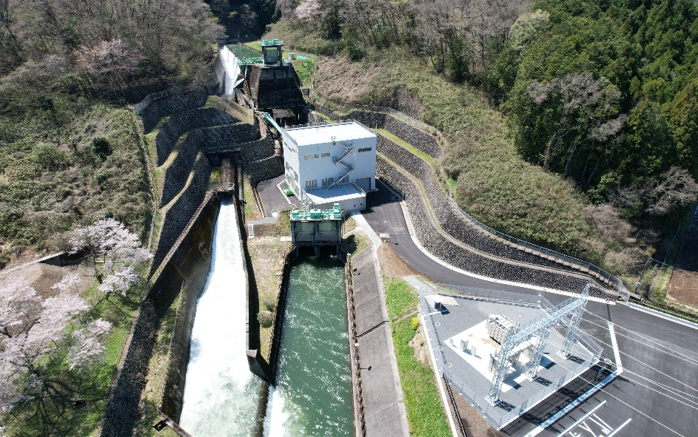
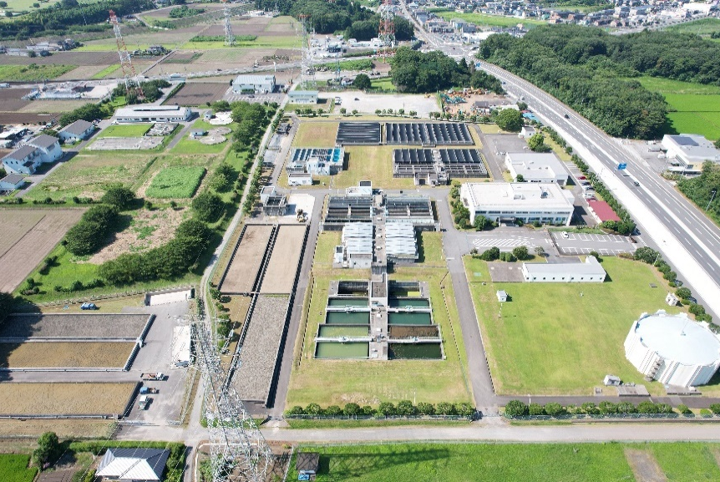
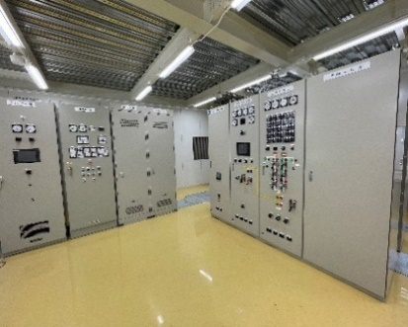
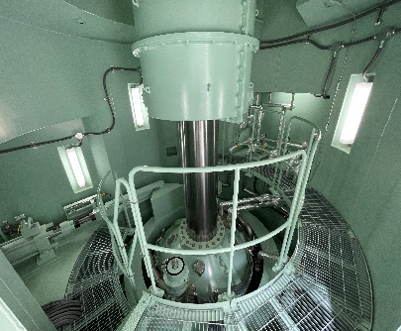
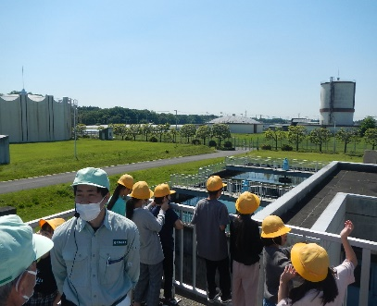
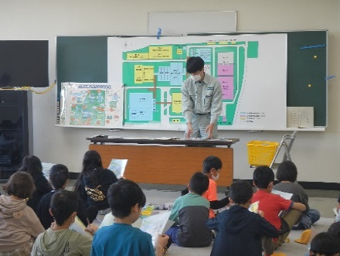

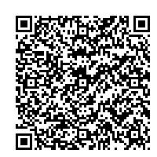
栃木県企業局施設見学バスツアー
～ 発電所や浄水場を見に行こう！ ～
夏休みの思い出づくりや
自由研究にもおすすめ！
普段は立ち入れない施設内を見学できる貴重な機会です。
たくさんの皆様のご応募をお待ちしております！
風見発電所
鬼怒浄水場
配電盤
水車
浄水場の説明
沈澱池
日時 | 令和７年７月２８日（月） １２時３０分出発～１６時３０分到着予定
集合時間 | １２時２０分
集合・解散場所 | 栃木県庁 本庁舎１階ロビー（総合受付案内前）
行程 | 栃木県庁 ⇒ 風見発電所 ⇒ 鬼怒浄水場 ⇒ 栃木県庁
参加対象 | 小学生以上の方（小中学生は保護者同伴）
募集定員 | ２５名（申込先着順）
参加費 | 無料
申込方法 | 右の二次元コードからお申し込みください
申込期限 | ７月１８日（金）（定員になり次第締め切り）
留意点 | ○見学会で撮影した写真は、広報物などに使用する場合がありますので、 あらかじめご了承ください ○お昼は各自で済ませてからご集合ください
お問い合わせ：栃木県企業局経営企画課 028-623-3824 https://www.pref.tochigi.lg.jp/j01/index.html
お問い合わせ：栃木県企業局経営企画課 028-623-3824 http://XX_sample.aa.jp

